Slide 1
電気の性質とその利用
Notes:
●前時までに，つくりだしたり，蓄えたりした電気は，どのようなものに変わる性質があることを学習しましたか？

Slide 2
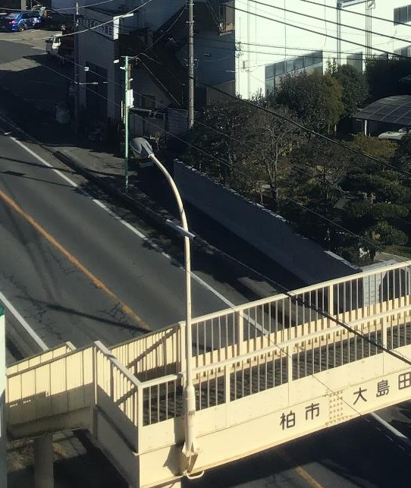
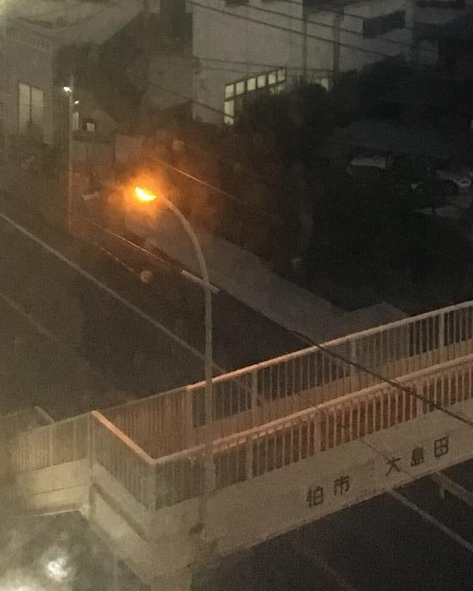
2枚の写真の違いは何？
Notes:
◎課題を見いだす。
●２枚の写真（街灯）を見比べてください。
この街灯にされている工夫はなんでしょう。
・周りが暗くなると街灯がついて，明るくなると消える。
●この外灯は誰がつけたり消したりしているのでしょう？
・コンピュータで自動でつくんじゃないかな。
・センサーがついていて，周りの明るさに反応している？
●コンピュータやセンサーを使って「プログラミング」を行うことで，電気をコントロールすることができます。
●プログラムで，自動で電気がついたり消えたりする工夫をするのは何のためでしょうか。
・電気の無駄遣いがなくなり，節電になるね。
・電気代も減るし，環境にも優しくてエコだね。
＊「便利」「楽」などもよさのひとつだが，前時までの学習を踏まえ，電気の効率的な利用に目を向けさせたい。
＊関連する内容が出てきたら，キーワードを出してしまう。
●つくりだしたり蓄えたりした電気には限りがあるから，無駄なく大切に使うことが大切ですね。今日は効率的に電気を使う照明について考えていきましょう。
◎本時の課題を確認する。
●これから，みなさんも発光ダイオードが暗いときだけついて，明るいときは消えるプログラムを組んでみましょう。

Slide 3
明るい時に消え、暗い時だけ光る
プログラムを作ろう

Slide 4
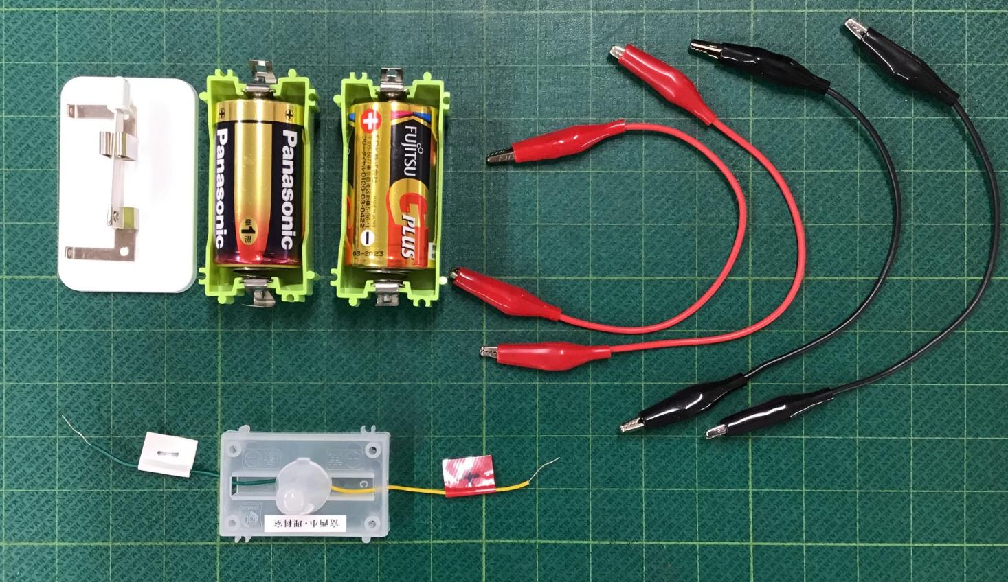
発光ダイオードを光らせる回路を作ろう
スイッチ
電池
発光ダイオード
導線
Notes:
◎回路を作り，発光ダイオードを点灯させる。
●まずは復習です。トレーの上にあるものを全て使って回路を作り，発光ダイオードを光らせましょう。

Slide 5
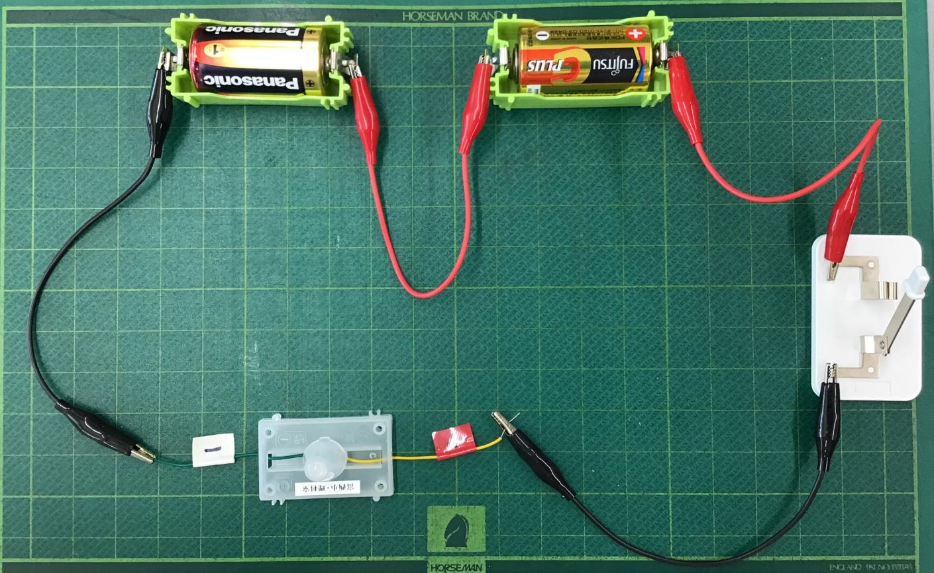
発光ダイオードを光らせる回路を作ろう
スィッチをONして発光ダイオードが光るか確認しましょう
ー
＋
ー
＋
緑色－
黄色＋
スイッチ
発光ダイオード
Notes:
★理科支援員とグループを回り，正しく回路が作れているか確認する。
＊回路とは，１つの輪になっている電気の通り道であることを，想起させる。（３年生で学習済み）
＊直列つなぎであることに触れる。（４年生で学習済み）
＊必要に応じて，つなぎ方を確認する。

Slide 6
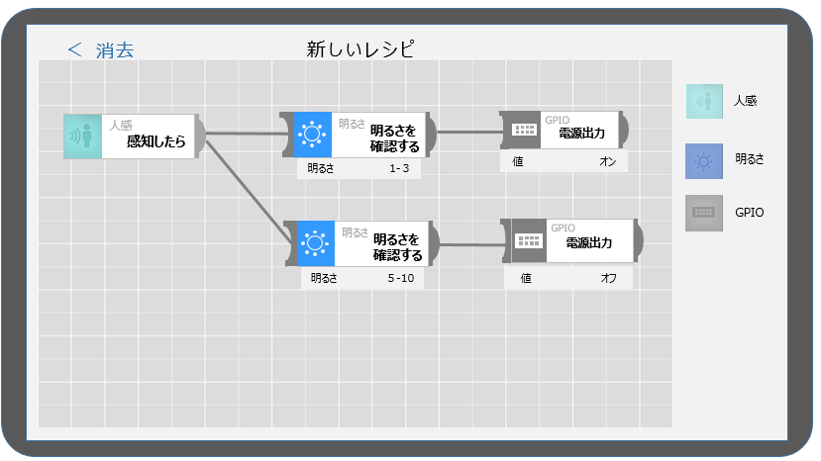
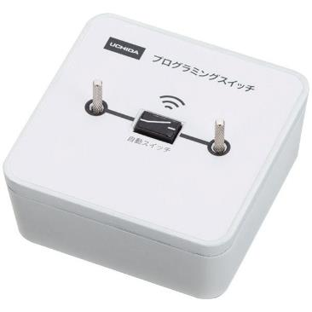
MESH（メッシュ）とは
説明動画開始
各センサー付ブロックをMESHアプリと無線でつなげて使用します
MESHアプリで作成したプログラムがセンサーに反応して実行されます
明るさ
ブロック
GPIO
ブロック
プログラミング
スイッチ
MESHアプリ
センターが外の
明るさを測ります
スイッチのON/OFF
などを操作できます
Notes:
◎MESHとは何かについて知る。

Slide 7
MESH（メッシュ）とは
色々センサーがあるMESHブロックをアプリと無線でつなげて使用します
MESHアプリで作成したプログラムはブロックのセンサーが反応すると実行されます
明るさ
ブロック
GPIO
ブロック
プログラミング
スイッチ
MESHアプリ
センターが外の
明るさを測ります
スイッチのON/OFF
などを操作できます
Notes:
-ナレーションにて説明あり-
●MESHとは色々なセンサーがついているブロックとMESHアプリを無線でつないで使用します
MESHアプリで作ったプログラムは、MESHブロックのセンサーが反応する事で実行されます

Slide 8
MESH 解説
使うMESHブロックとアプリの接続をおこないます
人感
明るさ
GPIO
タグリストのびっくりマークが
消えるとペアリング成功です
マークを長押し
で電源ON
Notes:
-ナレーションにて説明あり-
ブロックとアプリを無線で接続する必要があります
ブロックのアイコン部分を長押しするとぴかっと光り、電源ONになります。ちなみに電源が入ったかの確認はアイコンを一度押して緑色に光ればOKです
ブロックの電源が入ると、アプリ上の該当のブロックと対応するタグのびっくりマークが消えて、接続完了になります。

Slide 9
使いたいタグをキャンパス内にドラッグし、タグをつなげていきます
MESH 解説
人感
人感
感知したら
明るさ
明るさを
確認する
明るさ
GPIO
電源出力
GPIO
Notes:
-ナレーションにて説明あり-
次にアプリの使い方です
右側のタグ一覧から使いたい命令のタグをキャンパス上にドラッグして命令を配置します
配置したタグとタグをドラッグして線でつなげる事で命令を順番に組み立てる事ができます

Slide 10
使いたいタグをキャンパス内にドラッグし、タグをつなげていきます
MESH 解説
明るさ
GPIO
人感
明るさを
確認する
電源出力
人感
感知したら
明るさ 1-３
明るさ
人感
GPIO
感知しなく
なったら
電源出力
GPIO
左がまっすぐなタグは
最初の命令となります
左にへこみがあるタグは
他のタグとつなげる命令です
Notes:
-ナレーションにて説明あり-
MESHはブロックのセンサーになにか変化があった時に動くプログラムです。
そのため、先頭における命令は、○○になったら、など変化を調べる命令のみなります。
そのような命令はタグの先頭の部分がまっすぐな形になっています。
逆に、〇〇を確認するや〇〇をONにするなどの命令もあります。
これらの命令は、変化をしらべる命令ではないので、先頭ではなく、他の命令からつないで使います。
タグの先頭の部分がつなげられるようにへこんでいる形になっています

Slide 11
MESH 解説
いらなくなったタグは、右側にドラッグすると消すことができます
タグをタップする
↓
画面右上の「削除」ボタンをタップする
GPIO
人感
明るさ
GPIO
明るさを
確認する
電源出力
感知したら
電源出力
人感
明るさ 1-３
明るさ
GPIO
電源出力
GPIO
GPIO
人感
電源出力
感知したら
Notes:
-ナレーションにて説明あり-
いらない命令は、タグをド右側のキャンパスの外側までドラッぐしてけしましょう

Slide 12
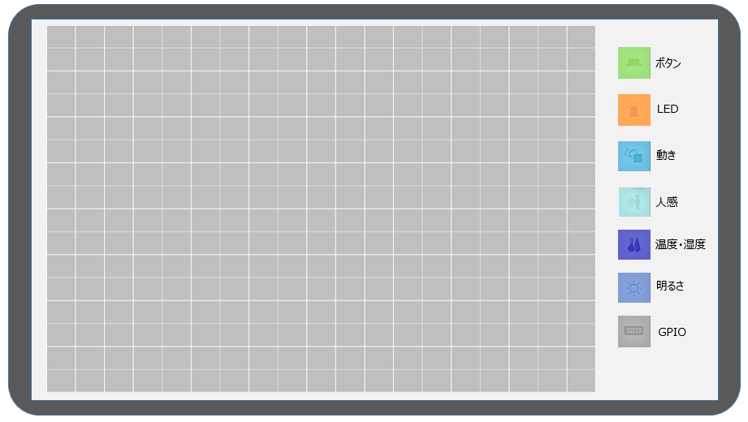
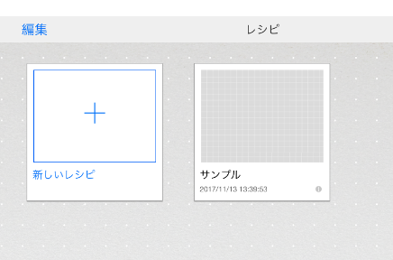
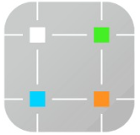
MESHアプリの起動 「やってみよう！」
iPadでメッシュのアプリを起動 → 「新しいレシピ」を開きます
MESH
Notes:
iPadでメッシュのアプリを起動 → 「新しいレシピ」を開きます

Slide 13
MESHブロックとの接続 「やってみよう！」
GPIOブロックと明るさブロックをアプリと無線でつなぎましょう
①ブロックを長押しで電源ON
（白く光ったら手をはなす）
↓
② 10秒くらい待つ
↓
③タグのびっくりマークが消えたら
接続完了
人感
明るさ
GPIO
押して緑に
光れば電源ON
Notes:
◎MESHタグの電源を入れ，ペアリングを確認する。
●iPadを起動してMESHアプリを開きましょう。「新しいレシピ」を開きましょう。
★GPIOタグのボタンを長押しして電源を入れると，画面右側の黄色い「！」マークが消えてペアリングできます

Slide 14
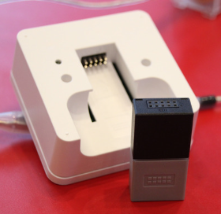
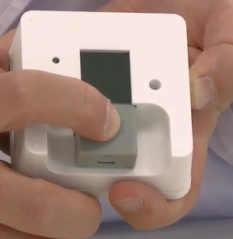
プログラムスイッチにGPIOブロックをセットしよう
プログラムスイッチ（GPIO)の準備 「やってみよう！」
ブロックの を上にして黒い部分を差し込みます
Notes:
◎スイッチをプログラミングスイッチに変更する。
★プログラミングスイッチにGPIOタグをセットしましょう。

Slide 15
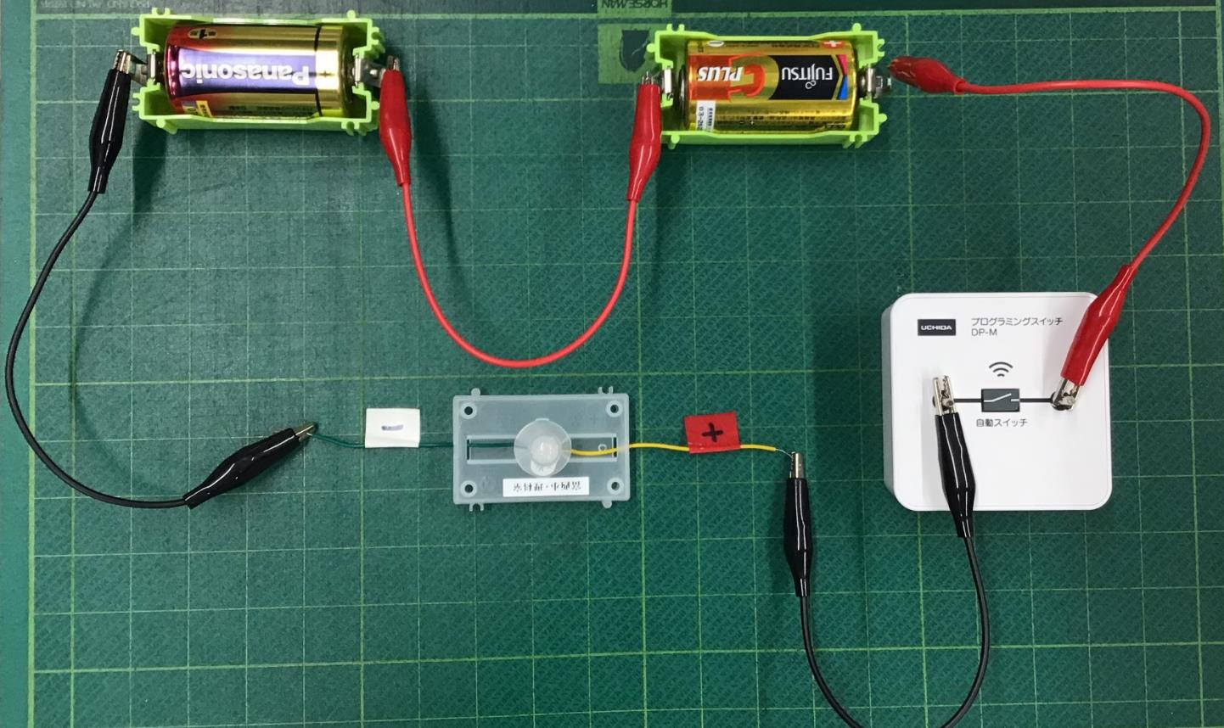
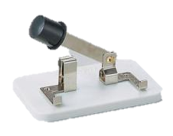
回路のスイッチをプログラムスイッチと交換しよう
プログラムスイッチ（GPIO)の準備 「やってみよう！」
Notes:
★回路のスイッチをプログラミングスイッチに交換しましょう。
・あれ，光らないよ。プログラミングスイッチは，つないだだけでは作動しないんだね。

Slide 16
暗い
暗いときだけ、発光ダイオードが光るプログラムを作ろう
つく
明るさ
GPIO
明るさが
変わったら
電源出力
暗いときのセンサーの範囲を
1~10で設定
オン
Notes:
◎暗い時だけ明かりがつくプログラムをつくる。
●暗いときだけつくプログラムをつくります。

Slide 17
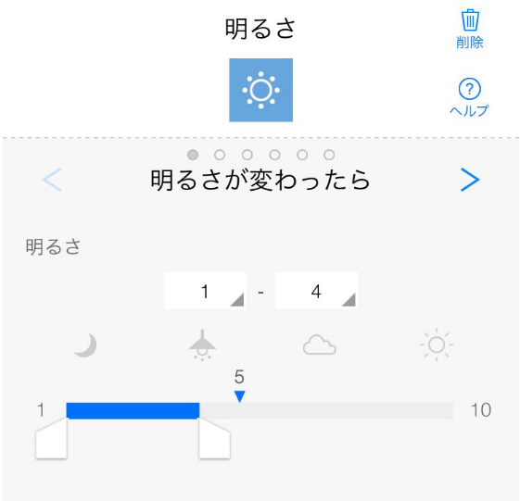
◆ 明るさタグの命令を作ろう
暗いときだけ、発光ダイオードが光る
人感
明るさ
明るさ
明るくなったら
明るくなったら
GPIO
① 明るさタグをドラッグ
② タップして詳細設定画面を表示
③ ＞＜をタップして命令を選択
「明るさが変わったら」
Notes:
★右側にある明るさタグをドラッグしてもってきます。
そして，「＜」や「＞」をタップして，「明るさが変わったら」の命令を選びます。

Slide 18
暗いときだけ、発光ダイオードが光る
◆ 明るさタグの命令を作ろう
明るさ
手でかくして、明るさセンサーの反応と
数値の動きを確認してみよう
明るくなったら
人感
明るさ
センサーが反応すると
ブロックが光ります
▼の位置が現在
の明るさ
8
GPIO
５
5
１
１０
Notes:
●今の明るさはいくつになっていますか。
・今の明るさは「５」です。
＊窓際と部屋の奥では数値が異なることもあるが，それぞれの数値を基準にさせる。
★センサーの部分を手でふさいでみましょう。

Slide 19
◆ 明るさタグの命令を作ろう
暗いときだけ、発光ダイオードが光る
明るさ
明るくなったら
④ドラッグで明るさの範囲を設定
（※今の明るさより暗い数値に）
人感
明るさ
⑤OKで設定完了
▼の位置が現在
の明るさ）
GPIO
５
8
5
１
１０
Notes:
・数字が小さくなっていき，最小の「１」になりました。
●暗くなった時につけるためには，設定範囲をどのようにすれば良いでしょうか？
・試しに「１～３」にしてみよう。
＊「今の明るさ」より小さい数値にさせる。うまくいかない場合は，後で数値を変更すればよいことを伝える

Slide 20
◆ GPIOタグ(プログラムスイッチ)の命令を作ろう
暗いときだけ、発光ダイオードが光る
人感
明るさ
明るさが
変わったら
明るさ 1-3
明るさ
GPIO
GPIO
電源出力
① GPIOタグをドラッグします
Notes:
★次は，GPIOタグの命令をつくりましょう。右側からGPIOタグをドラッグしてもってきます。

Slide 21
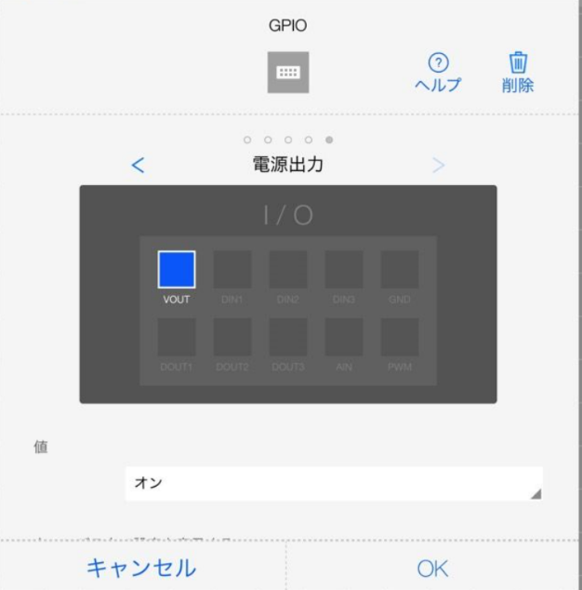
◆ GPIOタグ(プログラムスイッチ)の命令を作ろう
暗いときだけ、発光ダイオードが光る
明るさ
明るさが
変わったら
GPIO
② タップして詳細設定画面表示
電源出力
明るさ 1-3
値 オン
人感
③ ＞＜をタップして命令を選択
「電源出力」
明るさ
④「オン」／「オフ」を選択
GPIO
⑤ 「OK」をタップで設定完了
Notes:
★次に，GPIOタグは「電源出力」の中にある，「オン」を選択します。

Slide 22
◆ 命令をつないで命令を完成しよう
暗いときだけ、発光ダイオードが光る
人感
明るさ
明るさが
変わったら
GPIO
電源出力
明るさ 1-3
値 オン
明るさ
GPIO
コネクタの部分を指でひっぱり
命令をつなげてプログラムを完成させます
Notes:
★２つの命令をつなぎます。

Slide 23
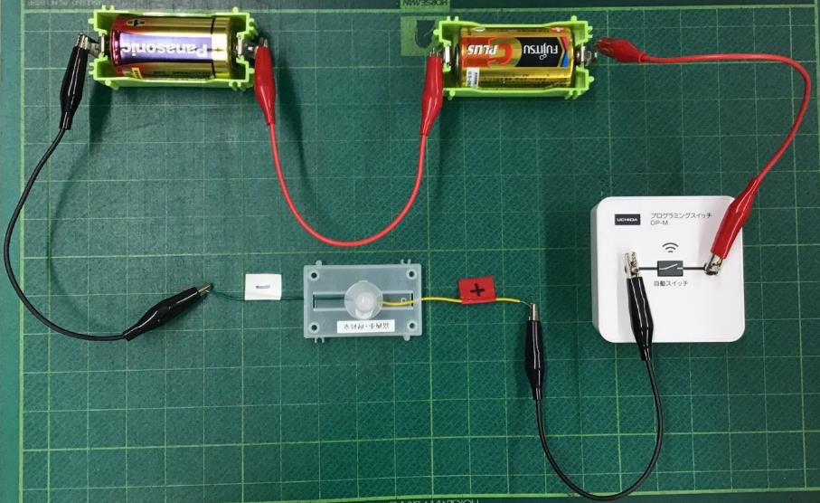
◆ 明るさセンサーを操作してプログラムを実行
暗いときだけ、発光ダイオードが光る
h
h
明るさ
明るさが
変わったら
GPIO
Hい
電源出力
明るさ
明るさ 1-3
値 オン
センサーが反応すると
命令のタグが光ります
GPIO
手でふさいでみましょう
センサーが反応すると
ブロックが光ります
暗い時、点灯するか
Notes:
★明るさタグのセンサーを手で覆って，発光ダイオードが光るか確認しましょう。
・やった！明るさセンサーを手で覆ったら，発光ダイオードがついたよ！
・あれ，手を放しても消えないな。
●明るくなったら消えるようにするためには，どうすれば良いでしょうか？
・明るい時に消えるプログラムを組まないとダメだね。

Slide 24
明るい
明るいときは、発光ダイオードを消すプログラムを作ろう
消える
明るさ
GPIO
明るさが
変わったら
電源出力
明るいときのセンサーの範囲を
1~10で設定
オフ
Notes:
●では，先ほどつくったプログラムの下に，今度は明るい時は消えるプログラムをつくります。

Slide 25
◆ 明るさタグをドラッグし命令を作成しよう
明るいときは、発光ダイオードを消す
人感
明るさ
明るさが
変わったら
GPIO
電源出力
明るさ 1-3
値 オン
明るさ
明るさ
明るさが
変わったら
GPIO
おなじように、明るさタグ・GPIOタグを
ドラッグして条件を設定しよう
Notes:
●今度はどんなプログラムを組めば良いでしょうか。班ごとにやってみましょう。
・今の明るさが「５」だから，「４～８」にしてみよう。
＊「今の明るさ」を基準に設定を考えさせる。
●街灯のように，自動で光るプログラムができましたね。ですが学校のトイレや家の中だと，
暗いときに明かりがついても，そこに誰もいなかったらエコにつながりませんね。
●さらに「省エネな照明」にするためには，どんな工夫をしたり，どんなセンサーを使えばいいでしょうか？
・人が通った時だけつく照明をつくればいい。
・人感センサーを使えばいい。
＊意見が出なければ，人感センサーを見せてもよい。

Slide 26
人が通った時だけ
光るプログラムを作ろう

Slide 27
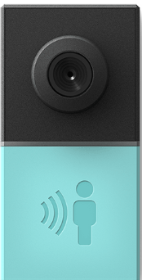
人感センサーを使った
節電プログラムを作ろう
センサーが物の動きを
検知すると光ります
人感
ブロック
※センサーに筒をかぶせると
筒の上の部分だけ反応します
Notes:
●人感センサーを使って，人が通った時だけ光るプログラムを考えましょう。

Slide 28
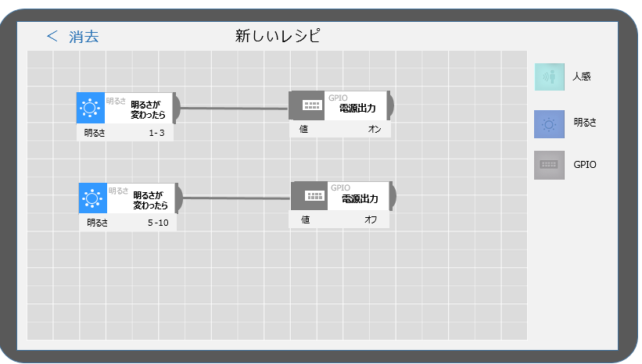
MESH 新規レシピの起動 「やってみよう！」
をタップして、前の画面にもどり、新しいレシピをひらきます
MESH
Notes:
◎人感タグの使い方を確認しながら，プログラムを組む。
★人感タグの使い方を確認しましょう。まずは，プログラムを組むための準備です。
今画面に表示されているプログラムは消さず，左上にある「＜」をタップして前の画面にもどり，新しいレシピをひらきます。

Slide 29
人感ブロックとの接続 「やってみよう！」
人感ブロックとアプリと無線でつなぎましょう
①ブロックを長押しで電源ON
（白く光ったら手をはなす）
↓
② 10秒くらい待つ
↓
③タグのびっくりマークが消えたら
接続完了
人感
明るさ
GPIO
タグリストのびっくりマークが
消えるとペアリング成功です
Notes:
★配った人感タグをアプリと接続します。電源を入れて，「！」マークが消えたら，接続成功です

Slide 30
人感センサーの反応の確認 「やってみよう！」
人感センサーの反応を確認してみよう
人感
人感
感知したら
明るさ
人感タグの命令を
ドラッグしましょう
GPIO
センサーが反応して
ブロックが光るか
確認しましょう
Notes:
★人感タグに手をかざすとセンサーが反応します。反応する範囲が広いので，筒をかぶせてください。

Slide 31
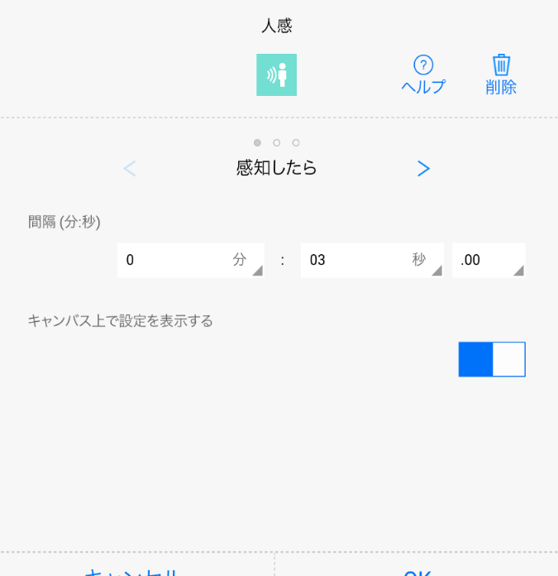
人感タグの命令の種類 「やってみよう！」
人感タグの命令を確認しましょう
人感
人感
感知したら
感知しなく
なったら
感知したら
感知しなくなったら
センサーが感知したことを伝える時間
（1秒にしてみよう）
Notes:
★人感タグの命令を確認しましょう。「＜」や「＞」をタップして，「感知したら」「感知しなかったら」を使います。
★秒数は１秒にセットしてください。
＊「感知したら」及び「感知しなくなったら」の中にある「間隔（分：秒）」は，センサーが働く間隔である。秒数を少なくした方が感知しやすいことを伝える。

Slide 32
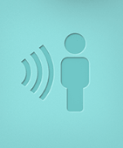
感知しない
人を感知した時だけ、光るプログラムを作って動かそう
感知した
つく
消える
人感
感知したら
GPIO
電源出力
人感
感知しなく
なったら
オン
オフ
Notes:
●では，人感センサーを使って，人が通った時だけ，明かりがつくプログラムをつくりましょう。

Slide 33
人感センサーを反応させてプログラムを実行させてみよう
MESH
新しいレシピ
＜ 消去
人感
人感
GPIO
感知したら
電源出力
値 オン
明るさ
GPIO
人感
感知しなく
なったら
GPIO
電源出力
値 オフ
Notes:
●つくったら，センサーの上で手を動かして，うまくつくれたか確認しましょう。

Slide 34
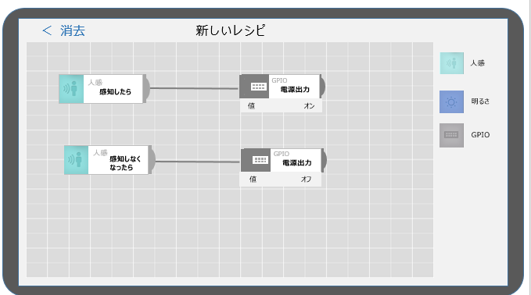
もっと効率的に電気をつかえるようにしよう
MESH
人が通った時に明るくても
電気がついてしまう・・・
Notes:
◎学習をふりかえる。
●今日は２種類のプログラムを組みながら，「電気をコントロールして省エネを実現する」（板書を示しながら）ことをしました。
●考えたプログラムをワークシートの「活動１」の欄に記録しましょう。
●身の回りに隠れていたプログラミングを体験する中で気づいたことや，さらに省エネにつながるアイディアなど考えたことがあれば，「ふりかえり」の欄に書きましょう。
＊「暗い→つける」「感知しない→けす」などシンプルな記述のみ書かせる。

Slide 35
人が通った時に暗かったら
光るプログラムを作ろう
Notes:
◎個人でプログラムの構成を考える。
●人が通った時に暗かったら点灯する照明をつくるには，どんなプログラムが考えられるでしょうか。
課題を書き写したら，ワークシートに，言葉や図で考えを書きましょう。
★机間巡視を行い，児童に考えを説明させる。簡単な質問をしたり，言葉を補ったりして考えの整理を促す。
＊児童が表現しやすい方法で記述させる。
◇使える条件をどう組み合わせれば自分の意図する動きを実現できるかを考える。
◎グループで作るプログラムを共有する。
●考えたプログラムを班で聞き合ってください。
共通する部分をホワイトボードにまとめて，違う部分があれば，なんでそう考えたのかを友達に質問してみましょう。
そして，目的を達成するにどうするかを話し合いましょう。
＊ホワイトボードを配付し，話し合った考えを書かせる。
＊全体共有の際にも使用するので，大きく，シンプルに書くようにさせる。
＊なるべく全員が発言するよう促す。また，ホワイトボードに整理された考えを理解しているか確認する。

Slide 36
センサーを組み合わせて作ろう
人感センサー
明るさセンサー
GPIO
人感
明るさ
明るさが
変わったら
感知したら
1~10で明るさを設定
人感
感知しなく
なったら
GPIO
明るさ
電源出力
明るくなったら
オン
オフ
人感
状態を
確認する
明るさ
左にコネクタなし
先頭の命令に使用
暗くなったら
感知した
感知しなかった
明るさ
明るさを
確認する
左にコネクタあり
他のタグからつなげて使用
1~10で明るさを設定
Notes:
◎話し合ったものを実際にプログラミングして，検証する。
●ホワイトボードに書いたものを，実際にプログラミングしてみましょう。ずっと同じ人が作業しないように，交代で進められると良いですね。
＊作業時，使用できる命令タグの一覧を表示しておく。

Slide 37
センサーの電源を消しましょう
アイコンを長押しで電源をOFFしましょう
※アイコンを１度押して光らなければ
電源がOFFされています
Notes:
後片付け
＊MESHの電源が切れているか確かめさせる。
（スライドショーをここで終了する場合は ESCキーを押して終了する）

